Slide 1
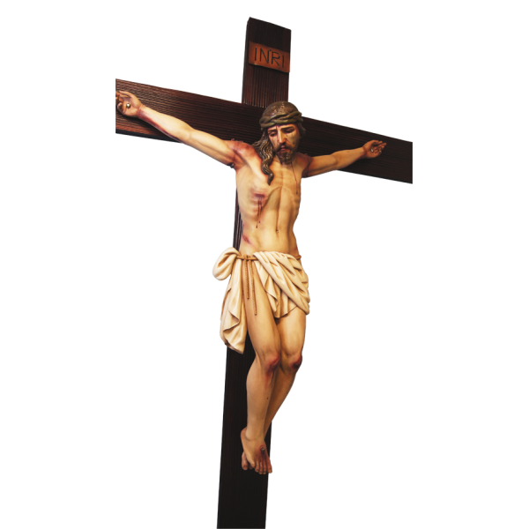
الصلب والموت على الصليب
النتاجات التعليمية :
يحُدِّد عدد المرات التي تمَّت فيها محاكمة الرب يسوع.
معرفة التُهَم التي أُدينَ بها الرب يسوع أمام بيلاطس وهيرودس.
يُعدِّد العجائِب التي ظَهَرَت أثناء الصلب.

Slide 2
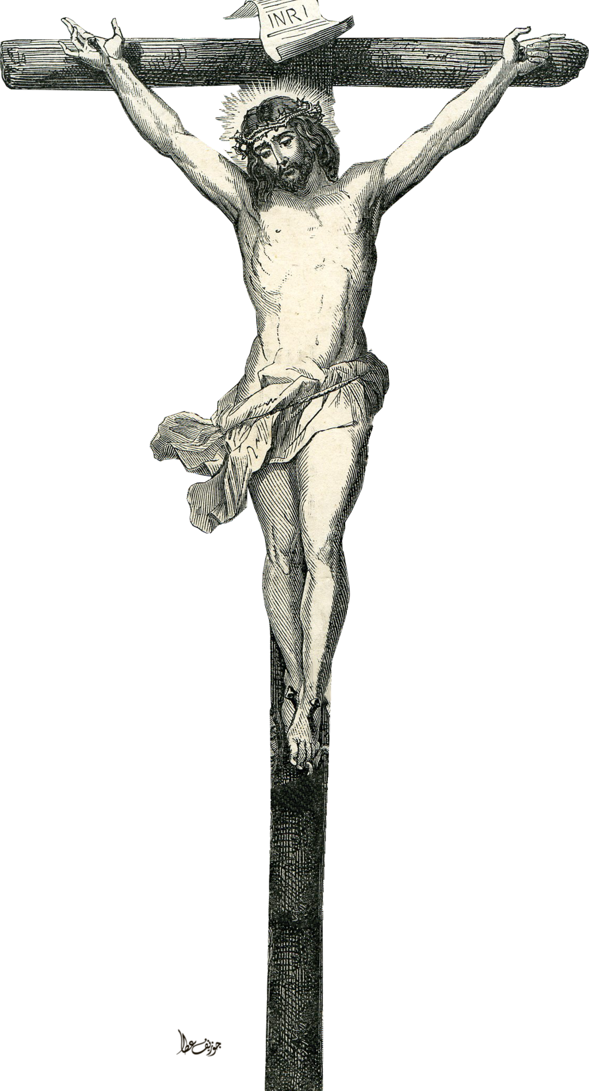
آية الدرس : للحفظ
أمَّا أنا فحاشا لي أن أفتَخِرَ إلَّا بصليب ربنا يسوع المسيح ، الذي به صُلِبَ العالمُ لي وأنا صُلِبتُ للعالم .
( غلاطية 6 : 14)

Slide 3
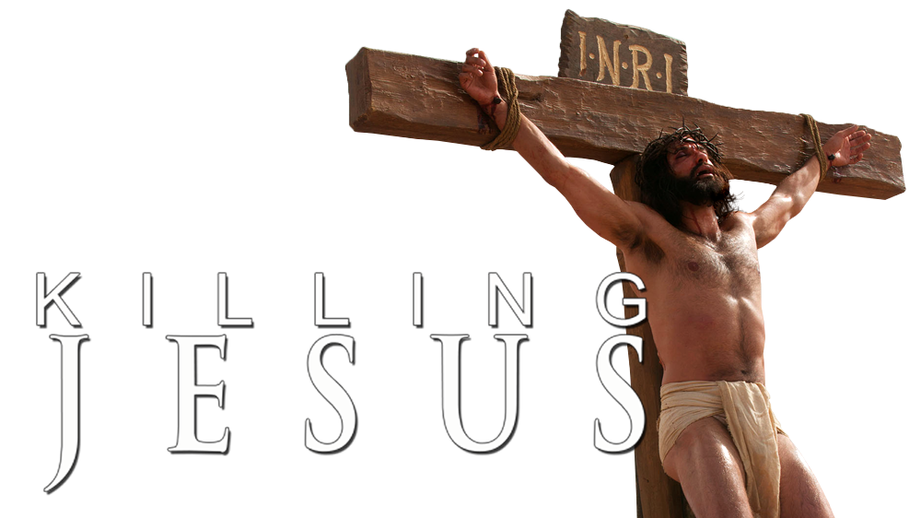
عدد المرات التي تمت فيها محاكمة الرب يسوع.
محاكمة يسوع أمام قيافا رئيس الكهنة.
محاكمة يسوع أمام مجمع اليهود.
محاكمة يسوع أمام بيلاطس وهيرودس.

Slide 4
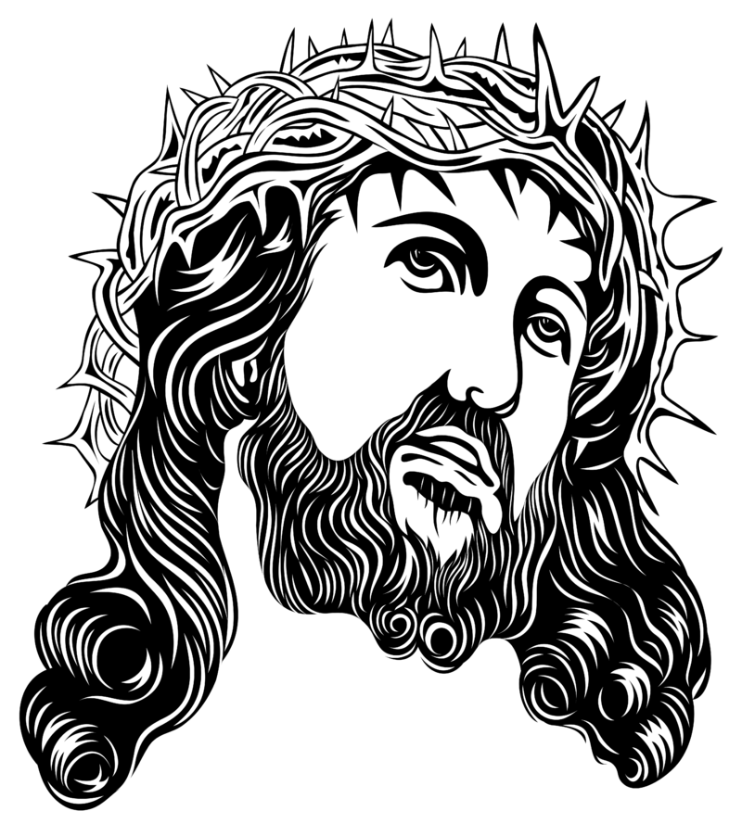
معرفة التُهم التي أُدين بها الرب يسوع أمام بيلاطس وهيرودس
يُفسِد الأمة.
يَمنَع أن تُعطَى جِزيَة لقيصر.
يدَّعي أنه مَلِك.

Slide 5
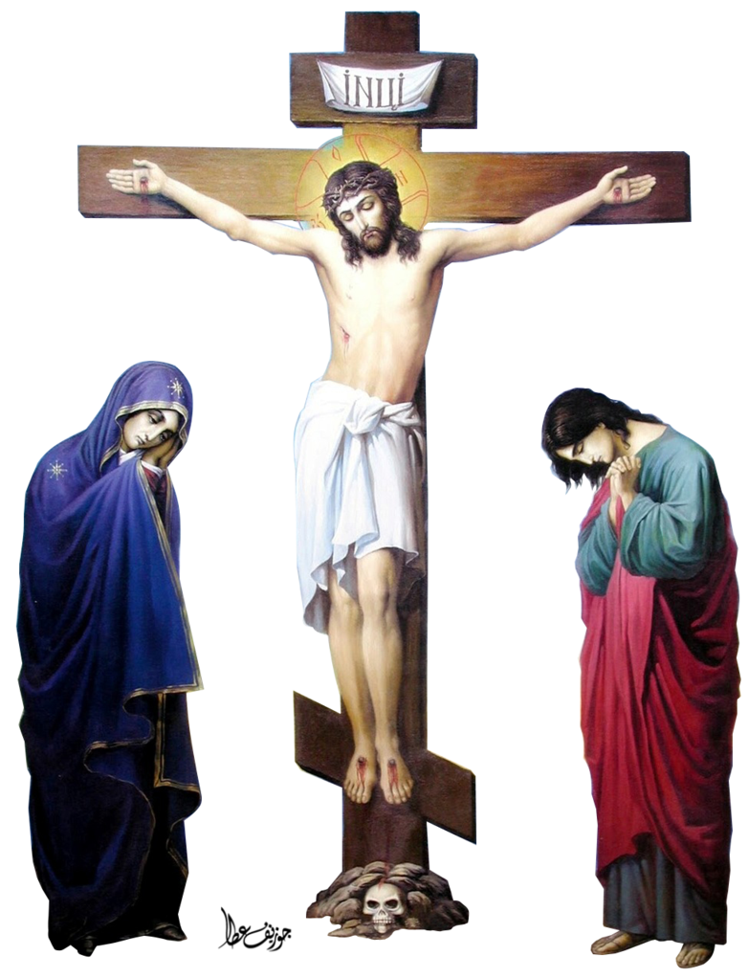
عبارات الرب يسوع على الصليب
نظرَ إلى مُبغِضيهِ وقال : (( يا أَبَتِ إغفر لهم ، لأنهم لا يعلمون ماذا يفعلون ))
التَفَتَ إلى اللَّصّ المصلوب إلى جنبهِ وقال له : (( الحق أقولُ لكَ : أنَّكَ اليوم تكون معي في الفردوس ))
رأى يسوع أُمَّهُ والتلميذ الذي كانَ يُحبهُ ( يوحنا الحبيب ) واقفا عند خشبة الصليب وقال لإمِّهِ : (( يا امرأة ، هُوَذا ابنُكِ ، ثم قال للتلميذ : هذهِ أُمُّكَ )).
شعر بشدة الألم الذي يُعانية بسبب خطايا العالم وقال : (( إلهي إلهي لماذا تركتني ))
وشعر بشدة العطش وقال : (( أنا عطشان ))
شَرِبَ الرب يسوع الخل وقال : (( لقد تّمَّ ))
نادى يسوع بصوت عظيم وقال : (( يا أَبَتِ في يديكَ أستودِعُ روحي )).

Slide 6
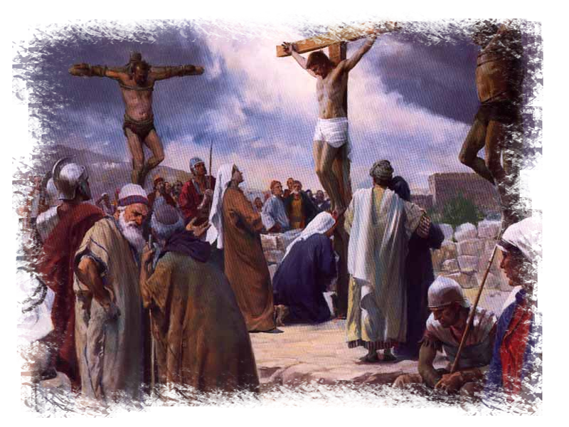
العجائب التي ظهرت أثناء الصلب
حَدَثَتْ ظُلمة على الأرض مِن الساعة السادسة حتى الساعة التاسعة.
انشقَّ حجاب الهيكل بعد الصلب إلى إثنين من فوق إلى أسفل.
الأرض تزلزلت والصخور تشققت والقبور تفتحت.
قام كثيرٌ مِن أجساد القديسين وخرجوا من القبور بعد قيامة السيد المسيح وأتوا إلى المدينة المقدسة وتراءوا لكثيرين.

Slide 7
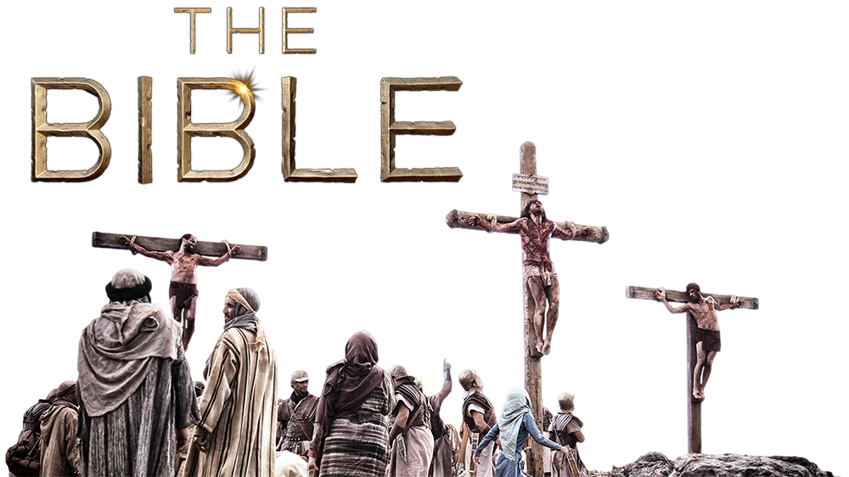
العِبَر المستفادة من الدرس
1- محبة الله اللامُتناهية للبشر .
2- إظهار بشاعة الخطيئة .
3- ضَرَبَ لنا مَثَلاً لإحتمال الآلام من أجل الفوز بملكوت السموات .

